Slide 1
サステナブルマテリアル展 に参加して
2025年 専門演習1
千島ゼミ フィールドワーク

Slide 2
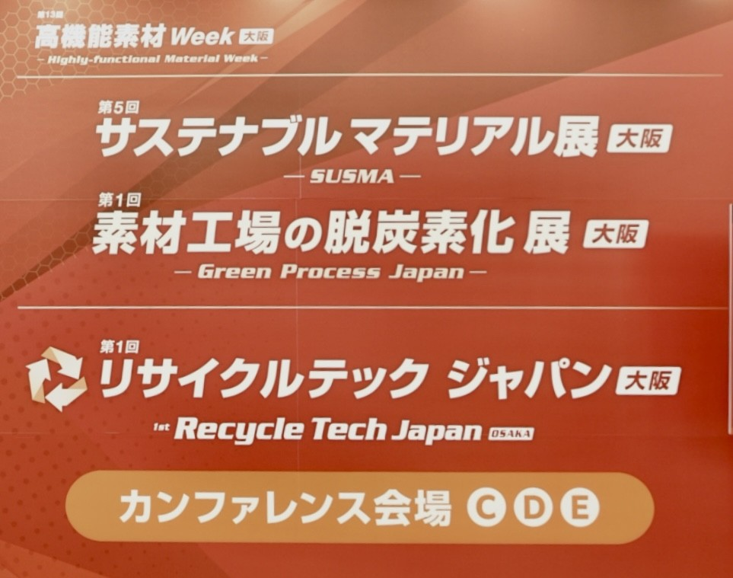
参加した展示会の概要
- 日時 ： 2025年 5月16日(金)
- 場所 ： インテックス大阪
- 代表的展示品 ： 環境負荷を抑制 - する技術や新しいリサイクルプロセス
・ 商品軽量化の技術や生産工程
・ プラスチック原料の少ない高強度
対候性に優れた自然由来の塗料 等
【公式】高機能素材 Week［大阪］｜5/14-16インテックス大阪

Slide 3
リサイクルする技術
《代表例》
卵殻配合プラスチック形成
卵の殻を活用したプラスチック
工場から発生する卵殻の有効活用
プラスチック
使用量削減
環境保護
温暖化対策
RP東プラ株式会社｜プラスチック成形にかかわる高度な技術力

Slide 4
環境負荷を抑制する技術
サンモルフィーV
・世界最高水準の高難燃性
・非臭素，非リン系で環境に配慮
・優れた耐熱性，機械的特性，長期特性
NOA AMP
・プラスチックの代替えとなる
[シートグレード]の開発
RP東プラ株式会社｜プラスチック成形にかかわる高度な技術力

Slide 5
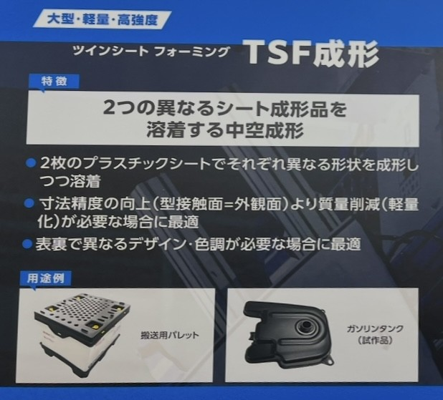
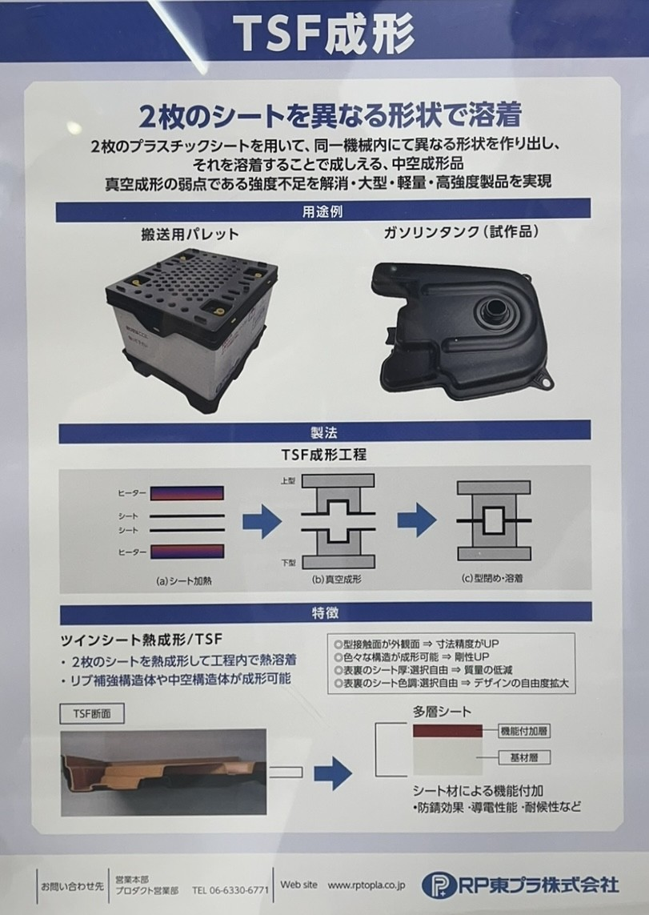
軽量化する技術
資料1
資料2
TSF形成
・中を空洞にすることで軽量化を実現
・寸法精度の向上によって質量削減
※資料１の用途例：ガソリンタンクは試作段階
※TSF形成 ： 2枚のプラスチックシートを使用して二つの真空成形品を製作、それぞれの成型品が冷える前に熱溶着させ二重構造に仕上げる成形法
(参考・引用)RP東プラ株式会社｜プラスチック成形にかかわる高度な技術力

Slide 6
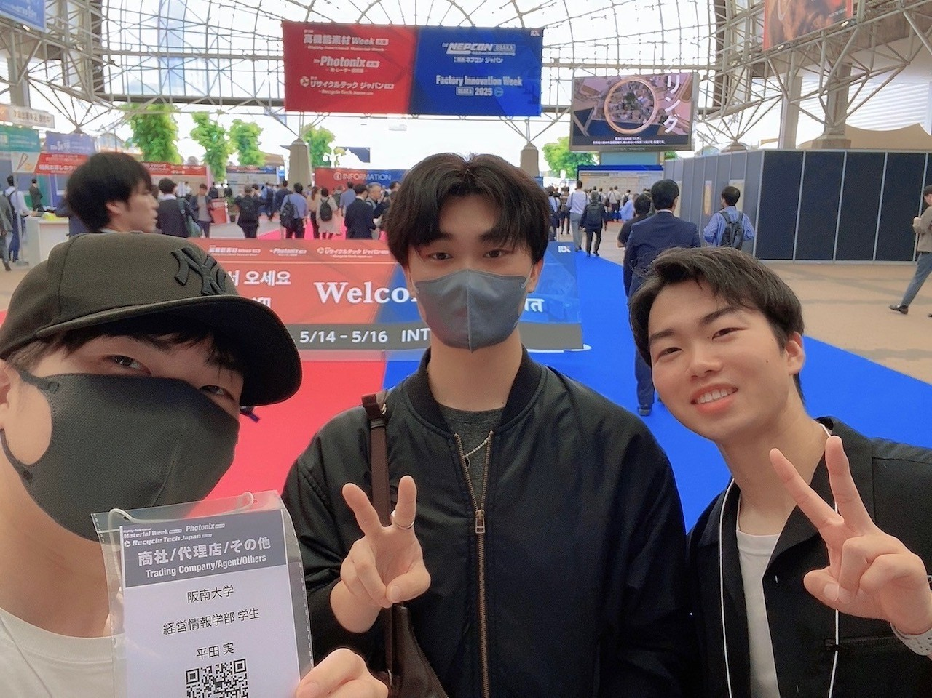
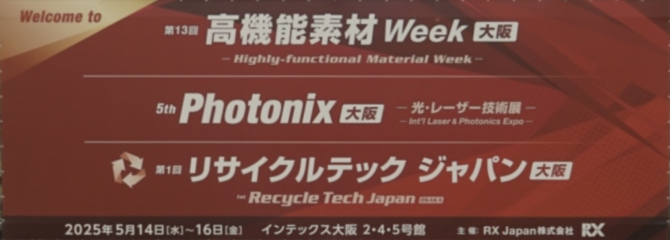
観覧した所感 ①
田守 大輔
本フィールドワークでは、一般的には広まっていない自然由来の素材を活用したモノや試作段階の製品について知見を得ることができました。
近年、環境に配慮するためSDGsが掲げられ、紙ストローやLED照明は身近な商品として知られていて
卵殻を活用したプラスチック製品での温暖化や環境保護に対する取り組みや、タピオカのデンプンを使用した生分解性プラスチックは、海洋プラスチック問題に対しても有効である点は、個人的に非常に興味深い内容でした。SDGsリテラシーが身に付くと、環境保護と企業利益が同時に成立することに繋がると感じました

Slide 7
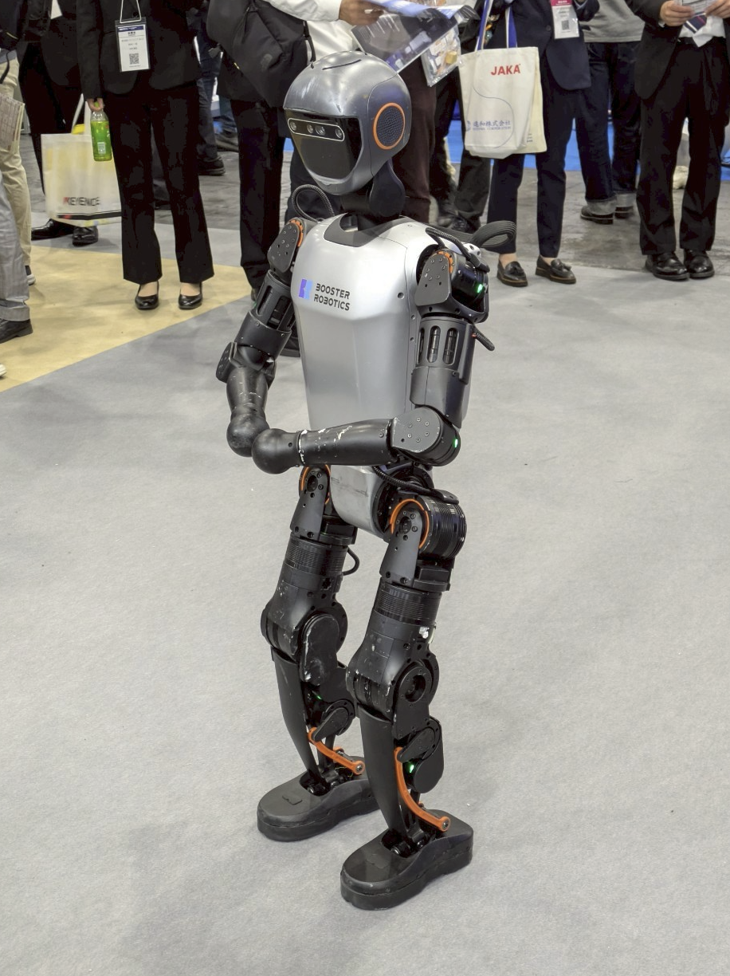
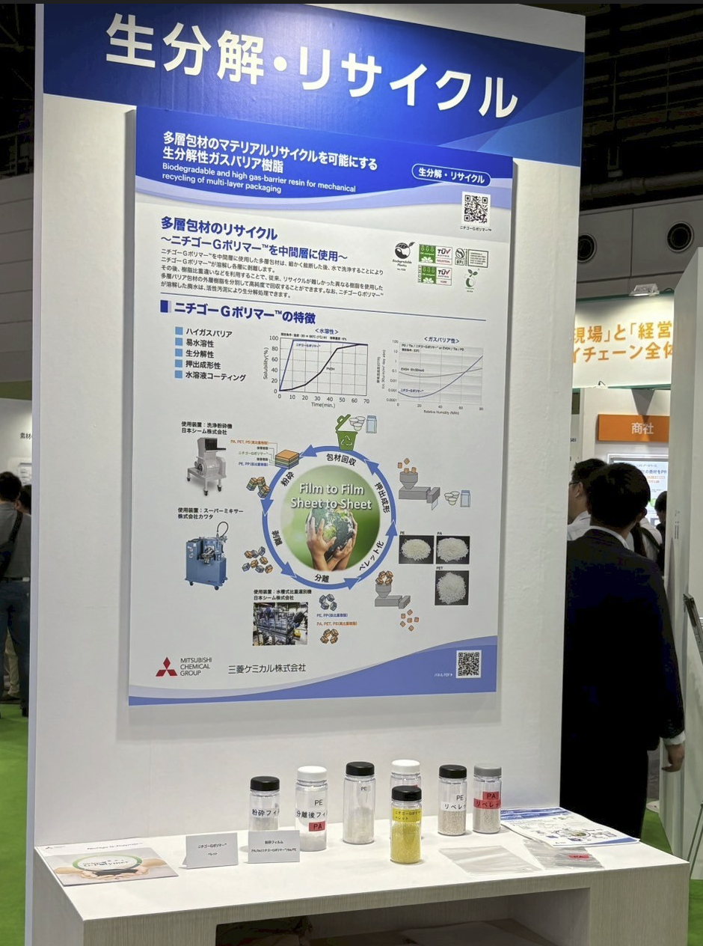
観覧した所感 ②
三木 勇人
今回のフィールドワークで実際に企業が行っている
製品開発や脱炭素社会に向けた活動を体感しました。
特にRobotoなどの機械製品の開発・製造にAIを活用し、素材 + AI技術という組み合わせで製品化とマーケティングを同時に見ていることがわかりました。
普段日常生活で利用している商品に使われている素材が、非常に専門的で高度な方法で開発されていて、構造や商品構成知識が完全に理解できなくても、SDGsの実現に向けて企業が取り組んでいることが実感できる時間でした。

Slide 8
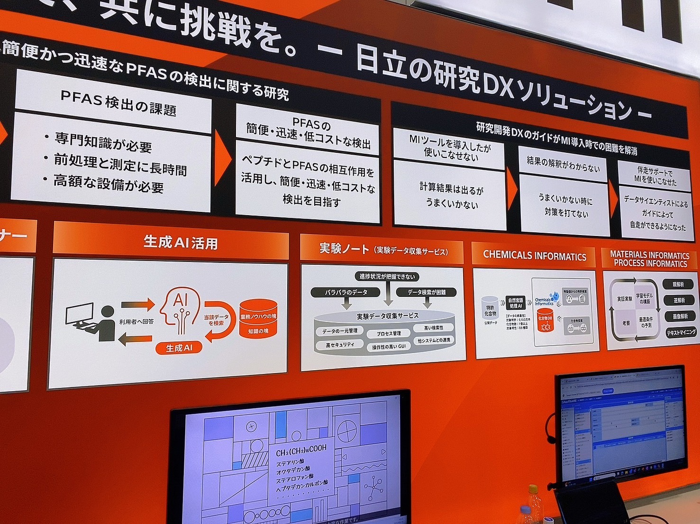
観覧した所感 ③
平田 実
私は、日立ブースで展示されていた、業務のノウハウやPFAS素材の専門知識をAIに学習させ、最適な素材選択や素材の強度増加を効率よく行えるという技術に関心を持ちました
PFAS素材とは水や油を弾くレインコートなどに使われている物であり、調合に専門知識と時間を要します。それをAIによって効率化する事が出来れば専門家を雇うコスト、使用素材の検討する時間削減が実現出来そうだと感じました

Slide 9
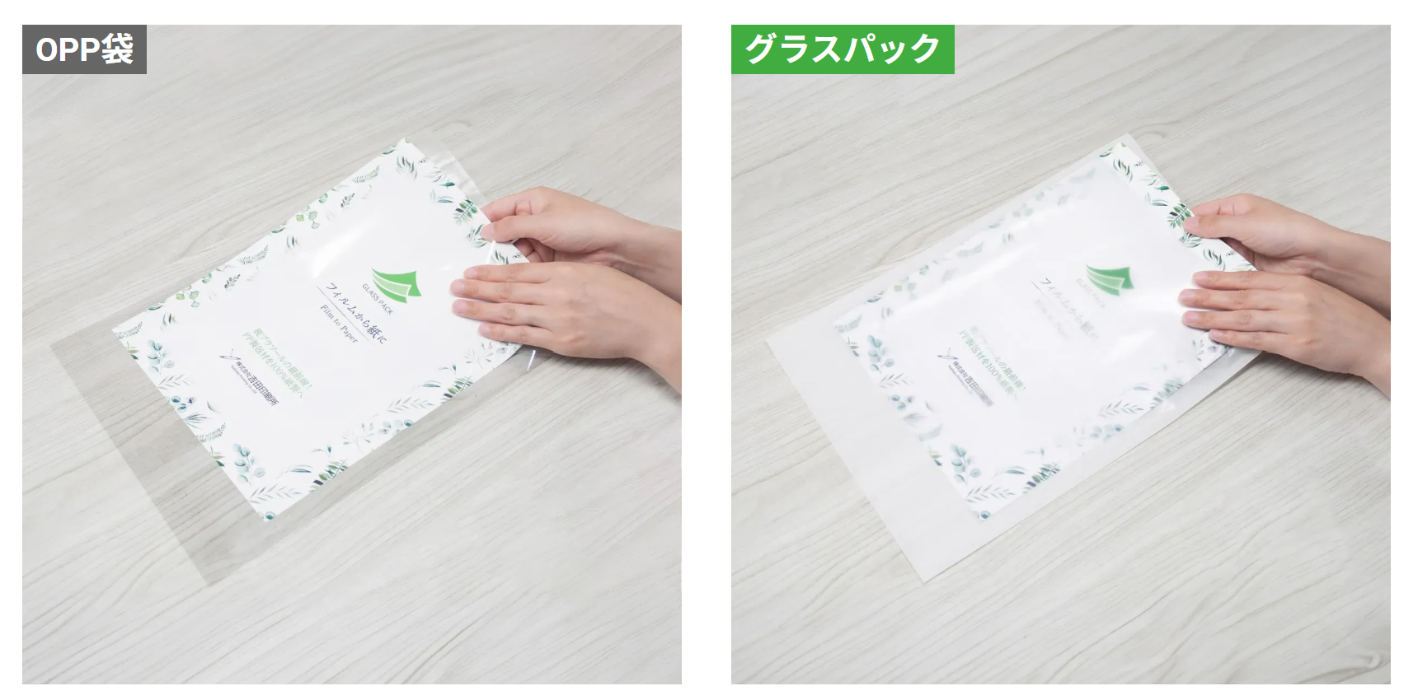
観覧した所感 ④
船橋 七美
数多くの企業が出展する中で、特に印象に残ったのが株式会社吉田印刷所でした。展示ブースには「脱プラスチック包材の最前線 フィルムに代わる紙の新包材」と掲げられ、「グラスパックシリーズ」というPP袋など、プラスチック由来の包材から代替できる包装材が紹介されていました。
同社の長年の加工技術と紙製品のノウハウを活かした開発には、環境問題への真剣な取り組みと高い専門性が表れていました。この展示会を通じて私は、素材の転換に加えて、それを支える技術や工夫の積み重ねこそが、環境と共生する社会において重要な役割を果たすことを直接確認し、実感することができました。
※ OPPとは「Oriented Polypropylene（オリエンテッド ポリ
プロピレン）」の頭文字を取った略語。ポリプロピレン樹脂
（PP樹脂）を縦横の2方向（二軸）に引っ張って作られた、
透明なプラスチックフィルムのこと

Slide 10
観覧した所感 ⑤
吉岡 大夢
中国、韓国、インド、フィリピン、スペインなどが参加しており海外企業だけで68社ありました。（全体の参加企業数が380社以上）
そしてこの展示会を通して、サステナブルな素材選びが単なる環境配慮ではなく、企業の競争力やブランド価値にも直結する重要な要素であることを学びました。
それ以外で学べたことは、社会人の仕事の仕方です。メモを取る姿勢や質問するときの姿勢、写真や触るときに確認するのを忘れないなど当たり前のようでこれまで見ることのできなかった営業や製作のプロの方たちの行動や姿勢を見ることができて、他では絶対に見れない体験をすることができました。
※ OPPとは「Oriented Polypropylene（オリエンテッド ポリ
プロピレン）」の頭文字を取った略語。ポリプロピレン樹脂
（PP樹脂）を縦横の2方向（二軸）に引っ張って作られた、
透明なプラスチックフィルムのこと

